Slide 1
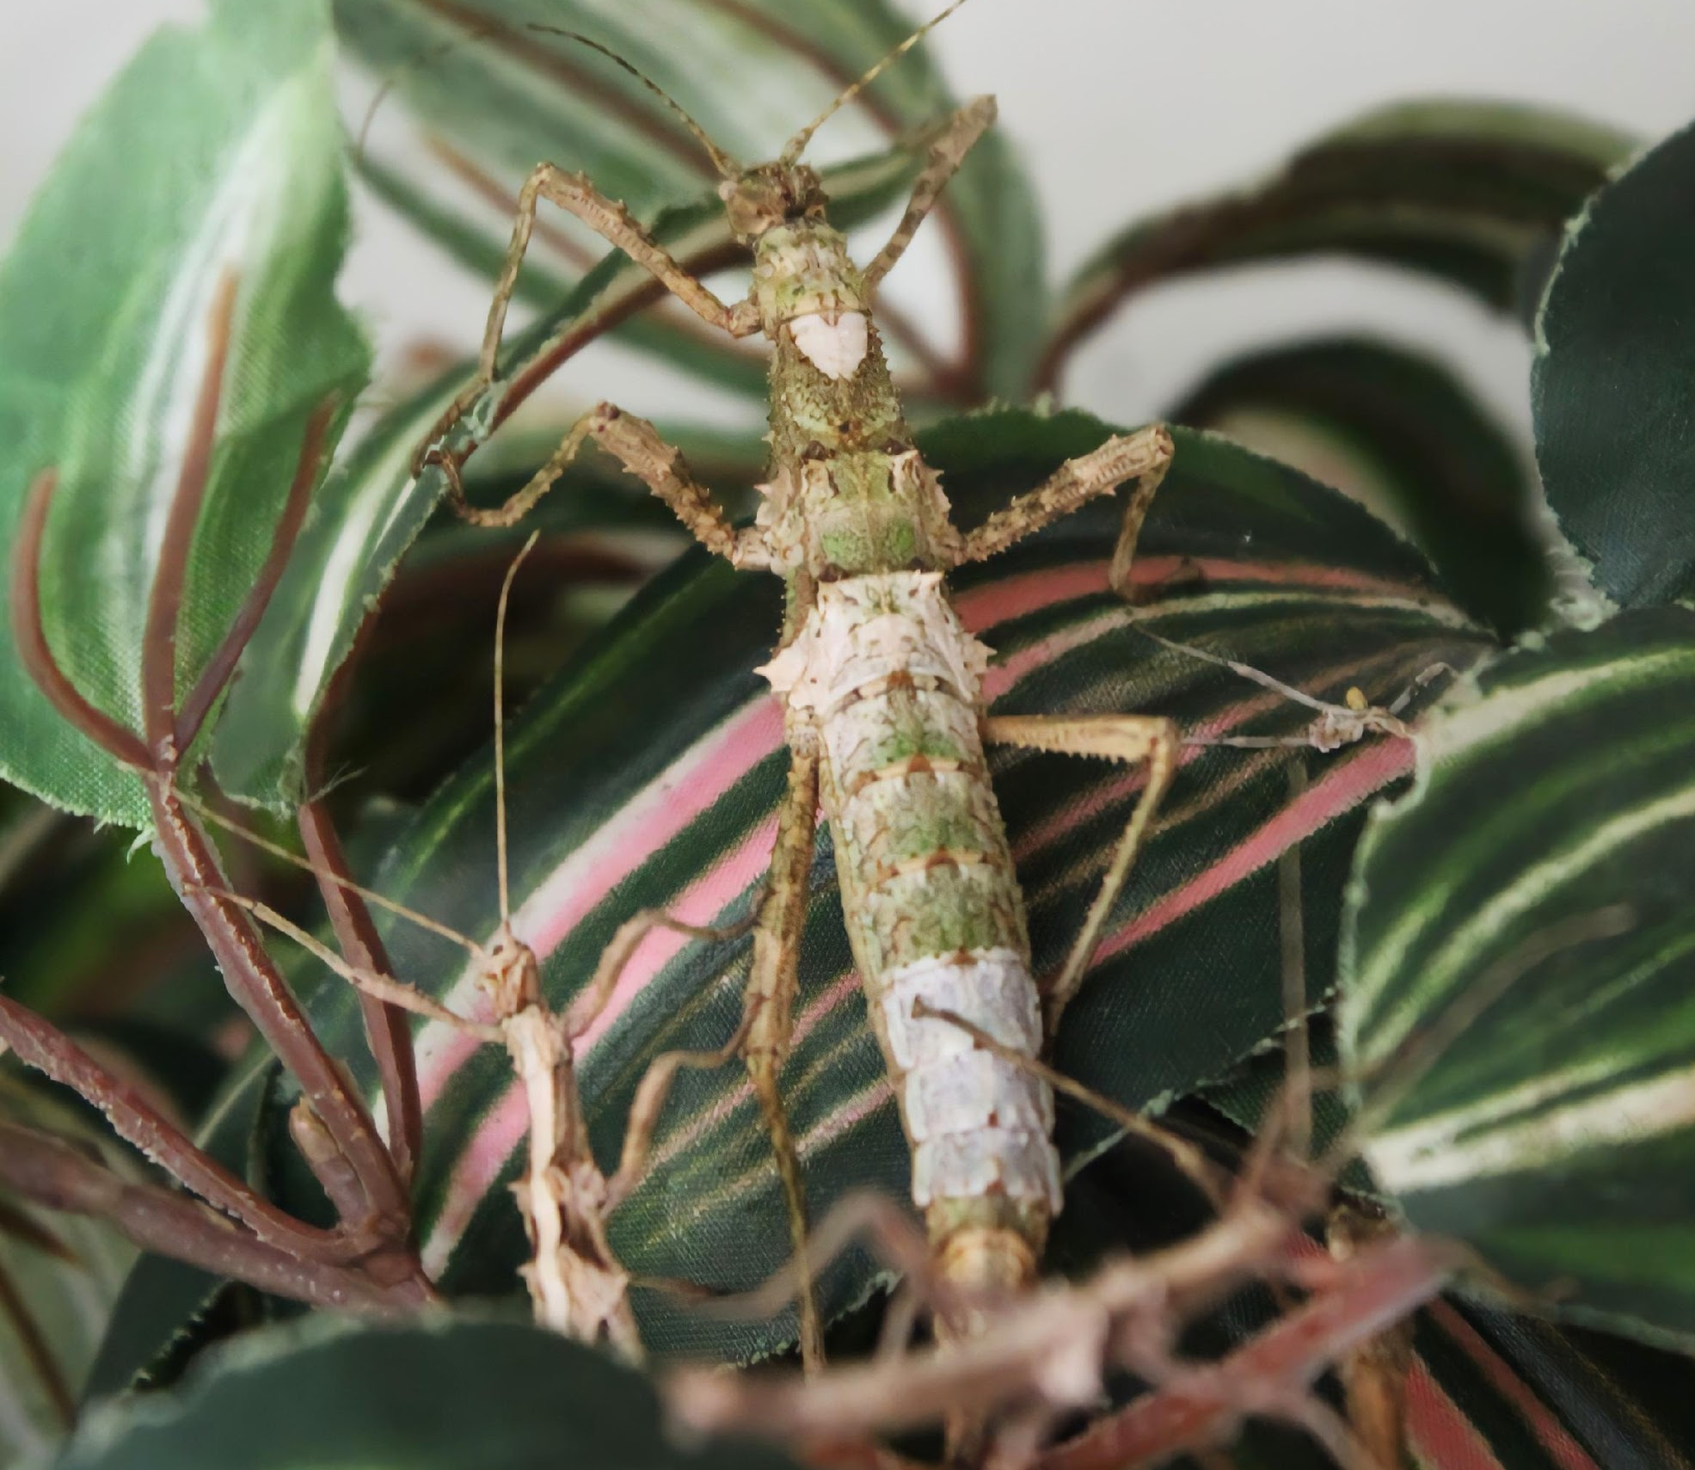
Strašilka druhu Sungaya inexpectata
Pakobylkovití

Slide 2
Strašilka druhu Sungaya inexpectata - základní infromace
domovinou strašilky druhu Sungaya inexpectata jsou Filipíny
maximální velikost těla samičky je 10 cm, samečci mívají menší rozměry, asi 7 cm, samičky bývají robustnější, samci užší
tyto strašilky se mohou rozmnožovat partenogeneticky i pohlavně
v chovech můžeme najít dvě varianty těchto strašilek – klasické a s pruhem na zádech

Slide 3
Co je potřeba pro chov strašilky druhu Sungaya inexpectata?
plastový box či skleněné insektárium o minimální výšce 30 cm
podestýlka: lignocel, rašelina, písek, papírové ubrousky či obyčejný papír bez potisku
teplota 20–25 °C, vlhčí podnebí, vnitřek ubikace rosíme každé ráno a večer

Slide 4
Čím a jak krmit strašilku?
větvičky s listy: ostružiník, maliník, růže, dub, buk, břečťan či kaštan
pokaždé, když strašilky potravu zkonzumují nebo když je potrava už suchá či zažloutlá, je třeba dodat čerstvé větvičky

Slide 5
Zajímavosti
samičky mají na konci zadečku kladélko, kterým do zeminy kladou černá, kulatá vajíčka s výrazným černým víčkem
nymfy jsou zpočátku hnědé, ale pak mramorované

Slide 6
Zdroje informací
Jak se vybavit pro chov strašilek. Světem zvířat: Blog o domácích zvířatech s užitečnými informacemi [online]. [cit. 2021-7-23]. Dostupné z: https://svetem-zvirat.cz/jak-se-vybavit-pro-chov-strasilek/
KOVAŘÍK, František a kolektiv. HMYZ: Chov, Morfologie. Srázná 17, Jihlava: MADAGASKAR, 2000. ISBN 80-86068-24-2.
MICHEK, David. Sungaya inexpectata. Chov bezobratlých zvířat [online]. [cit. 2022-01-30]. Dostupné z: http://david-zoo.cz/strasilky/sungaya-inexpectata/
SUNGAYA INEXPECTATA. Imladis [online]. Ústí nad Labem [cit. 2022-01-30]. Dostupné z: https://imladis.webnode.cz/strasilky/sungaya-inexpectata/
Sungaya inexpectata PSG195. Vivarista [online]. 29.8.2014 [cit. 2022-01-30]. Dostupné z: http://www.vivarista.sk/menu/print.php?clanok=3258

